Slide 1
ADRESSAGE
SAINT MARTIN DES OLMES

Slide 2
POURQUOI ?
L’adresse « normée » est le moyen qui permettra aux citoyens d’être plus accessible et de bénéficier d’un ensemble de service plus efficacement tels que : la distribution postale, les services d’urgence et de secours, les services à domicile ainsi que de faciliter la mise en place de nouveaux services tels que la fibre …
Chaque logement sera localisé grâce au nom de la voie par laquelle on y accède et par son positionnement dans celle-ci.

Slide 3
QUE DIT LA REGLEMENTATION?
Le choix de la dénomination des rues et la numérotation des maisons appartient au Conseil Municipal qui doit délibérer.
La signalisation sera à ses frais la première fois, ensuite l’entretien appartient au propriétaire.
Il faut respecter la norme AFNOR NF Z10-011 de Janvier 2013, une adresse se compose :
D’un numéro de voie,
D’un type de voie (rue, chemin, route…),
D’une dénomination.

Slide 4
DEMARCHE A SUIVRE
Ph1
Déterminer le début et la fin de chaque voie
Déterminer le type de voie
Déterminer le nombre d’entrée sur chaque voie
Choisir le système de numérotation (métrique, en série)
Ph2
Ph3
Ph4
Choisir le noms des voies et délibérer
Information les citoyens et les différents organismes
Installer la signalétique

Slide 5
REGLES A RESPECTER
1
Numéro pair à droite et impair à gauche
2
Toujours partir de la mairie pour la numérotation
3
Eviter les noms trop long
4
5
6
Eviter les homonymes des noms (rue de l’église, place de l’église)
Eviter les noms ayant un type de voie (rue de la place)
Nommer toutes les voies

Slide 6
LES DIFFERENTS TYPES DE VOIES UTILISABLE DANS UNE COMMUNE
LA ROUTE :
Voie de communication terrestre aménagée, plus importante que le chemin, situé hors d’une agglomération ou reliant une agglomération a une autre.
LE CHEMIN :
Voie qui permet d’aller d’un lieu à un autre, plutôt terre.
LA RUE :
Voie bordée de maison, au moins en partie.
LA PLACE :
Lieu public, espace découvert, généralement entouré de construction.
L’IMPASSE :
Petite rue qui n’a pas d’issue.
L’ALLEE :
Voie bordée d’arbres, de haies.

Slide 7
LIEU-DIT SANS NUMEROTATION CAR UNE SEULE HABITATION
Le Furodin
Le Bouchet
Le Solier

Slide 8
GRIVEL
Impasse du tilleul
Impasse de la Boutaderie

Slide 9
CHOMIS
Chemin du Passe Montagne
Chemin de l’étoile

Slide 10
MIGNAVAL, CHANTELOUBE, VERNET
Chemin de Chanteloube
Chemin de la Draye

Slide 11
LONGECHAUD
Route des Papetiers
Chemin du Bief

Slide 12
LAGAT
Route des Papetiers
Chemin des Moulins
Chemin du Pré neuf

Slide 13
LE BEAL
Impasse du Béal de Haut

Slide 14
CHAMBON, BEAL BAS
Chemin du Chambon

Slide 15
L’AUSSEDAT
Impasse de l’Aussedat

Slide 16
JARROUX
Route de Jarroux
Chemin de Jarroux haut
Impasse de Jarroux bas

Slide 17
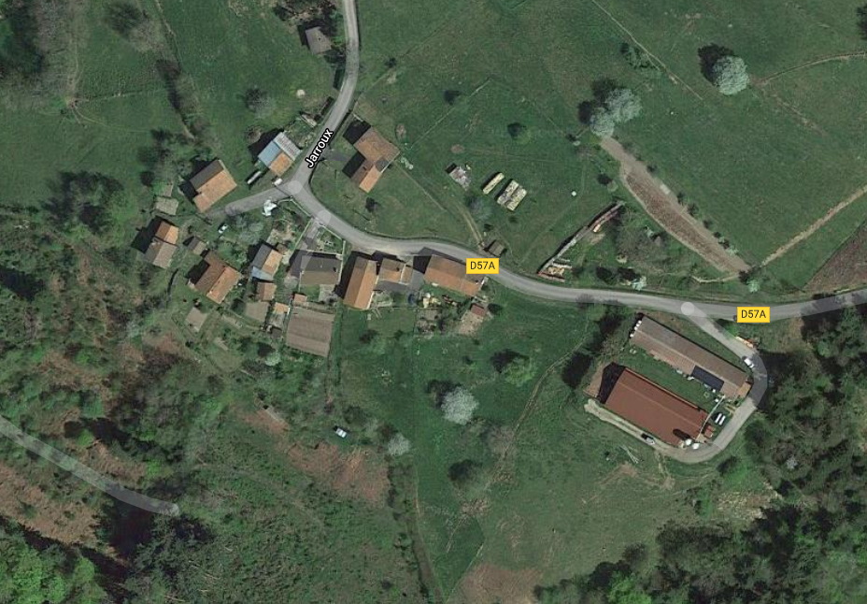

Slide 18
JARRIX
Route de Jarroux
Chemin du bois de Jarrix

Slide 19
MARCHEVAL
Chemin du Marcheval

Slide 20
MALGRASSIN
Chemin de la Besseyre
Chemin du Trait

Slide 21
LA COMBE, LE TRAIT, CHAMP DU PUY, FOUTZA
Route de Saint Martin
Impasse du Champ du Puy
Chemin du Trait

Slide 22
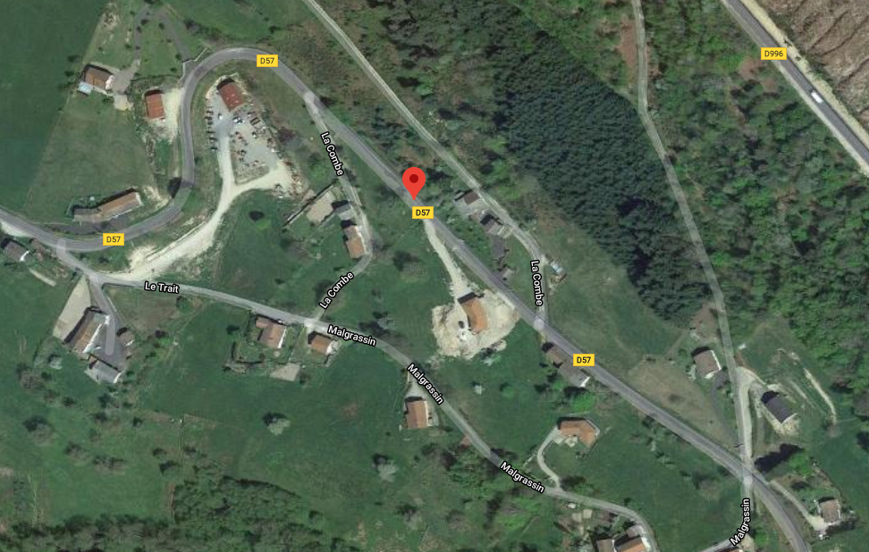

Slide 23
LA CROIX DE FER
Route de Saint Martin

Slide 24
LES BALLAYS, LES SAIGNES
Route des Pradeaux
Chemin des Ballays
Chemin des Sabotiers
Impasse des Sources
Chemin de la Croix

Slide 25
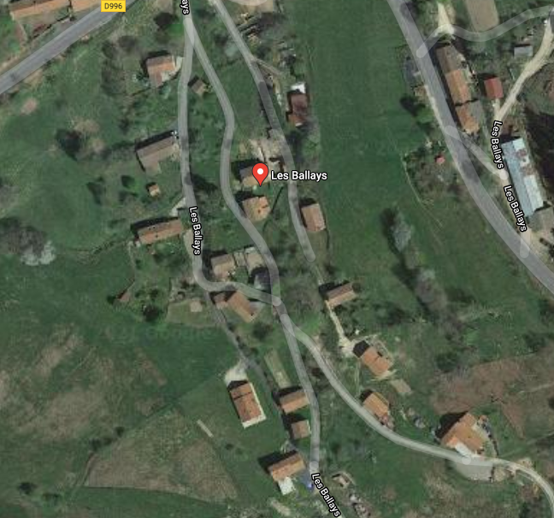

Slide 26
LE BOURG
Route des Pradeaux
Route de Saint Martin
Chemin de la Cure
Impasse de chez Thomas
Place de la Mairie

Slide 27
LA COLLANGE
Chemin de la Collange

Slide 28
CHANTELAUZE
Chemin de Chantelauze
Impasse du Marronnier

Slide 30
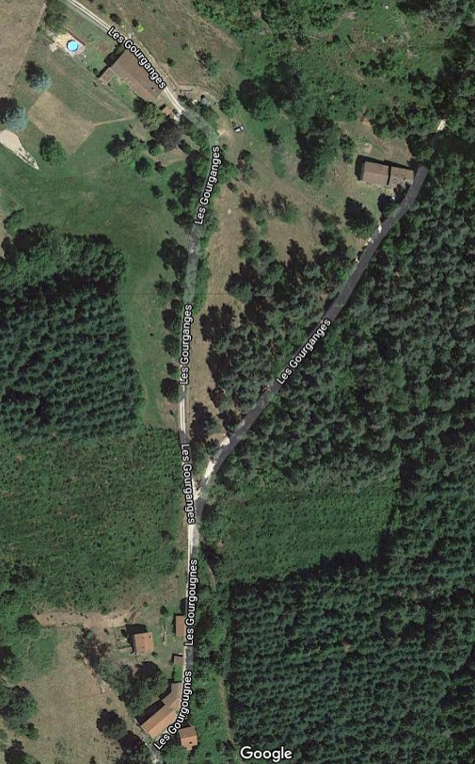
LES GOURGOUGNES
Allée du Tennis
Chemin des Gourgougnes

Slide 31
MALMENAIDE
Route de Malmenaide
Impasse des Bachats

Slide 32
CLAVIERES
Route de Clavière
Chemin de Duret
Route de Malmenaide
Chemin de la Croix du Bray

Slide 34
BOUCHET RANGEARD
Route de Malmenaide

Slide 35
LE SOLIER
Route de Duret
Impasse de Chaffouet

Slide 36
LE PATURAL
Chemin du Patural

Slide 37
DURET/THENOT
Route de Duret
Impasse du Ruisseau
Impasse de Thénot
Route de Fridefont
Chemin des Bughes

Slide 39
FRIDEFONT
Chemin de Fridefont
Impasse des Plaines du Midi

